Slide 1
ÖDE5024 DAVRANIŞ BİLİMLERİNDE İSTATİSTİK Yüksek Lisans
Doç. Dr. ÖMAY ÇOKLUK BÖKEOĞLU

Slide 2
Uygun İstatistiksel Teknik Seçiminde Yapılması Gereken İşlemler
Veri analizi, verilerden uygun istatistiksel teknikler kullanarak bilimsel geçerliğe sahip sonuçlar çıkartma süreci olarak tanımlanabilir.
Veri analizi tekniğinin seçiminde dikkat edilmesi gereken pek çok özellik vardır (değişken tür ve düzeyi, araştırma deseni, tekniğin varsayımlarının incelenmesi vb. gibi)
Elde edilen sonuçların ve yapılan yorumların doğruluğu için doğru tekniğin seçilmiş olması oldukça önemlidir.

Slide 3
Uygun İstatistiksel Teknik Seçiminde Yapılması Gereken İşlemler
Bir istatistiksel tekniğin seçiminde ya da kullanımında dikkate alınması gereken başlıca ölçütler;
Desenin türü.
Bağımlı değişkenin ölçme düzeyi, sayısı, türü ve dağılımı
Bağımlı değişkende etkisi gözlenen değişken (faktör) sayısı, alt örneklemlerin sayısı ve büyüklükleri
İstatistiksel kontrol

Slide 4
Uygun İstatistiksel Teknik Seçiminde Yapılması Gereken İşlemler
Veri analizinde kullanılan teknikleri çok genel olarak parametrik ve parametrik olmayan teknikler olarak ikiye ayırabiliriz.
Parametrik mi parametrik olmayan bir teknik mi kullanacağız karar vermenin en önemli unsuru dağılımın normal dağılıp dağılmaması durumudur.

Slide 5
Uygun İstatistiksel Teknik Seçiminde Yapılması Gereken İşlemler
Normal dağılım varsayımı karşılandığı takdirde sıklıkla kullanılan parametrik istatistikler; t testleri, Varyans Analizleri, Korelasyon (Pearson), Doğrusal Regresyon Analizleri vs iken,
Sosyal Bilimlerde sıklıkla kullanılan ve bu ders kapsamında öğreneceğimiz parametrik olmayan istatistiksel teknikler ise Ki-kare, Mann Whitney U Testi, Wilcoxon İşaretli sıralar testi, Kruskal Wallis ve Friedman Testi vb. dir.

Slide 6
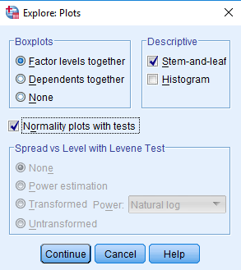
Uygun İstatistiksel Teknik Seçiminde Yapılması Gereken İşlemler
Normallik Kontrolü SPSS uygulaması
Analyze / Descriptive Analyze / Explore sekmelerine tıklanır, normallik kontrolü yapılan değişken dependent list kısmına atılır plots sekmesi tıklanır, sonra yanda görüldüğü şekilde normallity plots with tests sekmesi tıknalır

Slide 7
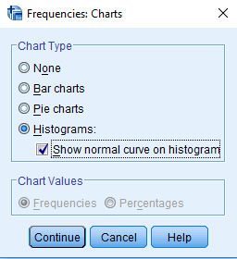
Uygun İstatistiksel Teknik Seçiminde Yapılması Gereken İşlemler
Aynı zamanda SPSS de grafik oluşturma işlemi sürecinde de, oluşturulan histogram grafiğini normal dağılım eğrisi ile birlikte oluşturup, görsel olarak sapma miktarını karşılaştırma şansı da olabilir.
Bunun için Descriptive statistics / Frequences sekmesinde Charts butonu tıklanıp yandaki görselde görüldüğü gibi Show normal curve on histogram sekmesi tıklanmalıdır.

Slide 8
Uygun İstatistiksel Teknik Seçiminde Yapılması Gereken İşlemler
Yapılan normallik testi sonucu Kolmogrov Smirnov ve Shapiro-Wilk olmak üzere iki farklı normallik testi sonucu üretilmektedir.
Örneklem büyüklüğüne göre hangi testin sonucunun (sig. değerinin) yorumlanacağına karar verilmektedir.

Slide 9
Kaynaklar
Büyüköztürk, Ş. Çokluk-Bökeoğlu, Ö. Köklü, N. (2016). Sosyal Bilimler için İstatistik. Ankara: Pegem Akademi Yayıncılık.
Büyüköztürk, Ş. (1995). Kestirisel istatistik. Ankara Üniversitesi Eğitim Bilimleri Fakültesi Dergisi, 26 (1), 409-28.
Büyüköztürk, Ş. (2017) Sosyal Bilimler için Veri Analizi El Kitabı: İstatistik, Araştırma Deseni SPSS Uygulamaları ve Yorum. Ankara: Pegem Akademi Yayıncılık.
Çokluk, Ö. Şekercioğlu, G. Büyüköztürk, Ş. (2016). Sosyal Bilimler İçin Çok Değişkenli İstatistik SPSS ve LISREL Uygulamaları. Ankara: Pegem Akademi Yayıncılık.

